Slide 1
VIII

Slide 2
Функција обрнуте пропорционалности
Вјежба

Slide 4
Примјер 1. Наведи неке примјере обрнуто пропорционалних величина.
Брзина вожње и вријеме вожње на истом путу.
Мањом брзином требало би нам више времена за неки пут.
Вријеме обављања посла и број радника на том послу.
Више радника радило би исти посао мање времена.
Величина комада торте и број дјеце која требају појести ту торту.
Парче торте ће бити мање, ако ту торту буде јело више дјеце.
Фонт слова и број страница текста.
Мањи фонт слова на једној страници значи више текста на тој страници.

Slide 5
Примјер 2. Величине и су обрнуто пропорционалне. Записати формулом ту зависност и допунити табелу:

Slide 6
Дакле, формула зависности у овом задатку гласи: и можемо прећи на попуњавање табеле.

Slide 7
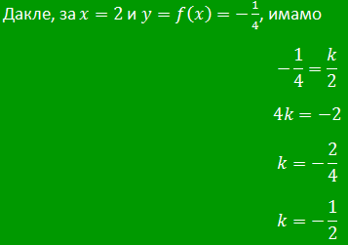

Slide 8
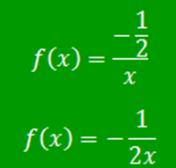
Формула гласи:

Slide 10
